Slide 1
2D 게임프로그래밍 2차 발표
게임공학과
2021182049
윤여명

Slide 2
01.
개발 계획 대비 현재 진행 상황
목차
02.
Github commits 통계
03.
게임 데모 시연

Slide 3
01.
진행 상황 – 87.5%
주차 |  |  | 진행률
1주 | 계획 | 게임 리소스 수집 | 90%
 | 결과 | 추가적인 리소스 필요시 제작
2주 | 계획 | 초기화면 및 캐릭터 이동 구현 | 100%
 | 결과 | -
3주 | 계획 | 캐릭터 상태, 움직임 로직 구현 | 60 %
 | 결과 | 점프 로직 개선 필요 + 움직임 어렵게 하는 로직 개선 필요.
4주 | 계획 | 장애물 충돌 및 스테미너 시스템 구현 | 100%
 | 결과 | -
5주 | 계획 | 기록 시스템 및 한 게임 사이클 로직 점검 | -
6주 | 계획 | AI 및 2P 구현 | -
7주 | 계획 | 게임 플레이 UI 및 사운드 구현 | -
8주 | 계획 | 최종점검 | -

Slide 4
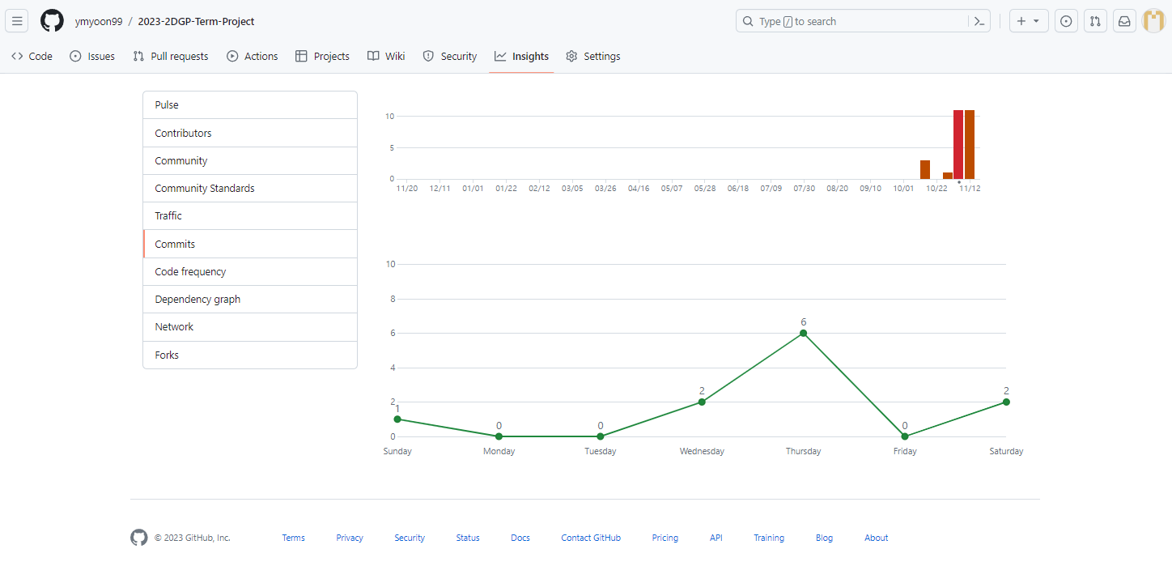
02.
Github commits 통계

Slide 5
03.
게임 데모 시연

Slide 6

THANK YOU FOR LISTENING

